Slide 1
Конус

Slide 2
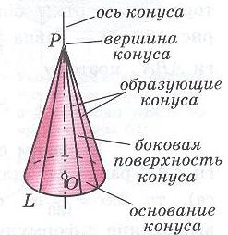
Тело, ограниченное конической поверхностью и кругом с границей L, называется конусом.
Круг называется основанием конуса, вершина конической поверхности – вершина конуса, отрезки образующих, заключенные между вершиной и основанием, - образующими конуса, а образованная ими часть конической поверхности – боковой поверхностью конуса. Ось конической поверхности называется осью конуса, а ее отрезок, заключенный между вершиной и основанием, - высотой конуса. Отметим, что все образующие конуса равны друг другу.

Slide 3
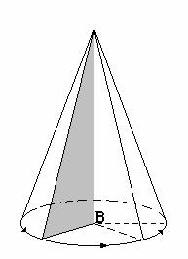
Конус – тело вращения
Конус можно получить путем вращения прямоугольного треугольника вокруг одного из его катетов

Slide 4
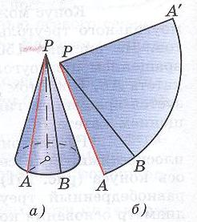
Площадь боковой поверхности конуса
Площадь боковой поверхности конуса равна произведению половины длины окружности основания на образующую.
Sбок. = πrl
Площадь полной поверхности конуса называется сумма площадей боковой поверхности и основания.
S полн. = πr (r + l)

Slide 5
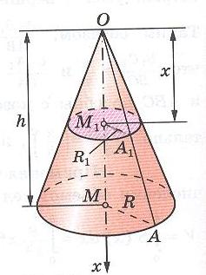
Объем конуса
Теорема:
Объем конуса равен одной трети произведения площади основания на высоту.
V = So h
1
3

Slide 6
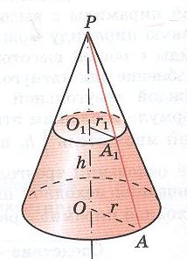
Объём усеченного конуса
Следствие:
Объем усеченного
конуса, высота
которого равна h, а
площадь оснований
S и S1 , вычисляется
по формуле

Slide 7
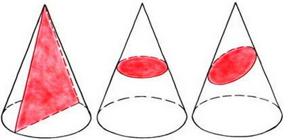
Сечение конуса плоскостью.
а)
б)
в)
а) секущая плоскость проходит через ось конуса, осевое сечение равнобедренный треугольник.
б) секущая плоскость проходит перпендикулярно к оси конуса, сечением является круг.
в) сечение, пересекающее только одну часть кругового конуса и не параллельное ни одной его образующей – эллипс.

Slide 8
Презентация выполнена учащимися 11 класса ОСШ №16 под руководством учителя математики Чекушина А.П.

